Slide 1
Ascendancy
Heute Erfurt, morgen die ganze Welt!
Bernd Schmidt
Thomas Volkmann
Chris Arnold
Norman Simanowski
Erfurt University of Applied Sciences
Wintersemester 2015/2016

Slide 2
Gliederung
Client-Server Struktur
Tests
Auswertung
Aktuellen Stand
Lessons Learned
Weiterführung

Slide 3
Client-Server Struktur
Request
Socket öffnen
und empfangen
Befüllen
Dekomprimieren
JSON serialisieren
JSON deserialisieren
Komprimieren
Daten lesen
Socket öffnen
und senden
Auswertung

Slide 4
Server Request Behandlung
Request
Request
Type?
Häng in Lastabhängige
Warteschlangen
Sperre Region lesend
Region dem
Client bekannt?
Send OK zurück
Lade Status
Lade Änderungen (Aktionen)
Entperre Region
Sende

Slide 5
Warteschlange
Aktions Warteschlange
Sperre betreffende
Regionen schreibend
Aktion
möglich?
Führe Aktion aus
Verwerf Aktion
Speicher Aktion in
betroffenen Regionen
Entsperre Region

Slide 6
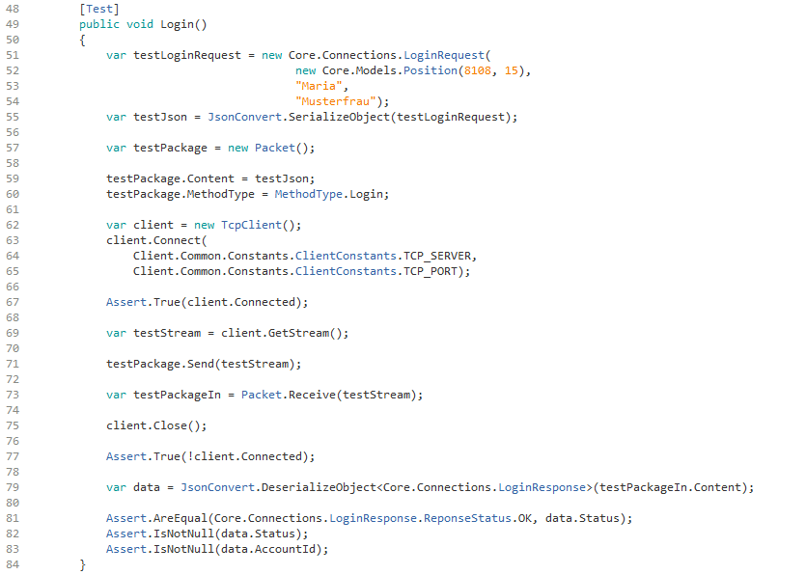
Tests
NUnit
Kommunikation mit Server

Slide 7


Auswertung
Animationen
Ressourcen
Einheitenselektion
Kampfsystem
Gebäude- und Einheitenvielfalt
Optimierte Client-Server-Kommunikation
Client Struktur Überarbeitung
Grenzen
Neue Grafiken
Persistente Datenspeicherung
Äußere Einflüsse

Slide 8

Aktueller Stand

Slide 9
Lessons Learned
Architektur ist alles (von Chris)
Kommunikation im Team (von Thomas)
Bessere Programmierkenntnisse
Projektplanung- / management
Wieder Falsch eingeschätzt

Slide 10
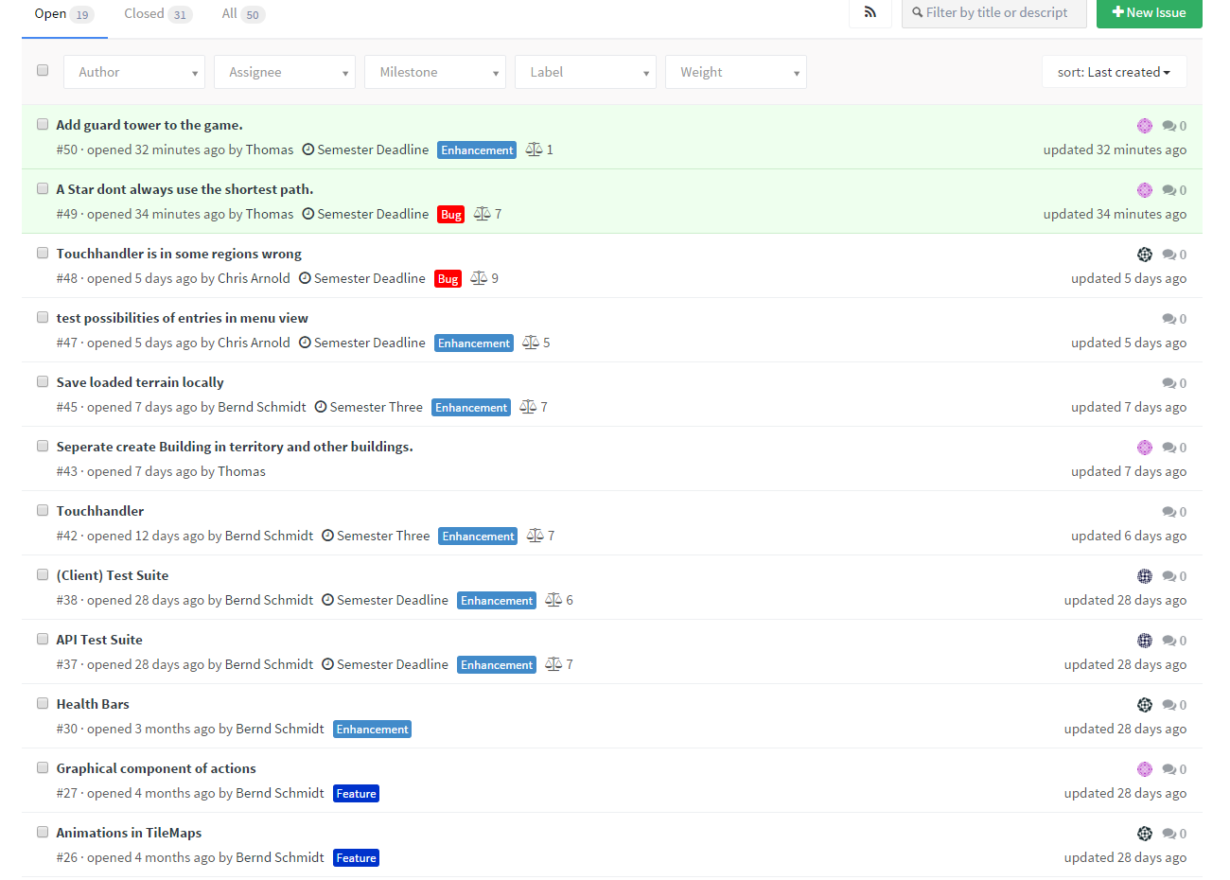
Projektmanagement

Slide 11
Weiterführung
Projekt für längere Zeit ausgelegt
Wird von Bernd weitergeführt
Anwerbung von Studenten aus Mobile Computing 2

Slide 12

Fragen?

